Slide 1

课程名称： « 电路基础 Ⅲ »
疫情无情，课堂有情！
提 醒: 请静音所有无线通信工具！
授课班级：选课班级（2021级）
电子信息学院 何贵青
2022/01/11

Slide 2
绪 论
课程简况：
课程地位、研究内容、教学要求
课程特点：
理论严谨、内容丰富、系统性强
课程安排：
理论授课：32
实验学时:（单独安排）

Slide 3
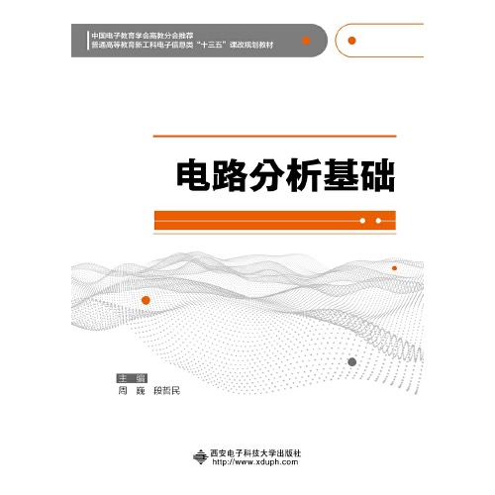
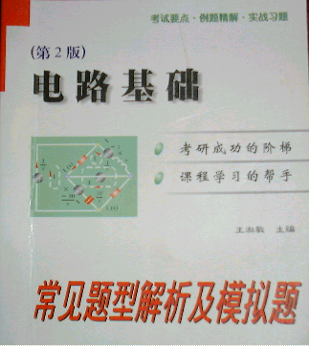
主要教材： «电路分析基础»
参考：
«电路基础常见题型
解析及模拟题»

Slide 4
如何学好本课程？
抓住三个主要环节
课堂听课
课后复习
实践操作
处理好四个基本关系
听课与笔记
作业与复习
自学与互学
理论与实践
教学配合，评教评学
主讲教师：何贵青 15802991311

Slide 5
第一章 电路基本概念
1-1 电路与电路模型
1、电路：
定义：电器元件或设备按一定方式连接而构成的集合。
作用： （1）能量转换：实现电能传送、转换等。
（2）信号处理：实现电信号产生、加工、传输、变换等。

Slide 6
2、电路分类：
激励与响应满足叠加性和齐次性的电路。
线 性
非 线 性
电路元件参数不随时间变化。
时 变
时 不 变
电路几何尺寸远小于最小工作波长的电路。
（定常电路）
集中参数分布参数
f(Hz) | 50 | 25k | 500M | 30G
λ(m) | 6x10⁶ | 12k | 0.6 | 0.01
C=3x10⁸m/s
静 态
动 态
含有动态元件的电路。

Slide 7
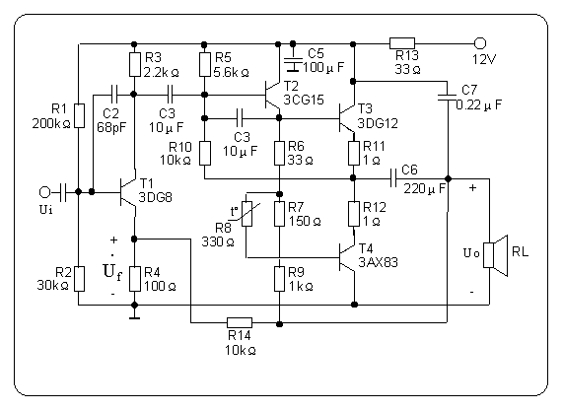
3、电路模型
实际元件：工厂人为制造的电路元件和设备（如，电阻、电感、电容、晶体管、变压器等各种物理器件……）
模型元件：为了方便对实际电路进行数学描述和分析，把实际元件进行科学抽象，用一些模型代替实际元件（和设备）的外部功能，从而形成模型元件（理想元件）。
R
建 模
电路模型：模型元件组成的电路。
电 路 图：电路模型画在一个平面上所形成的图形。

Slide 8
1-2 电路常用基本物理量
电 流
电 压
带电质点的
定向运动
1、电流：
定义：
方向：
1）实际方向（正方向）：规定为正电荷运动的方向。
2）参考正方向（简称：参考方向）：任意假定的方向。
注意：必须指定电流参考方向，这样电流的正或负值才
有意义。

Slide 9
3、电压与电流的关联参考方向：
2、电压：
定义：
电场力把单位正电
荷从一点移向另一点
所做的功
方向：1）实际方向（正方向）：规定为从高电位指向低电位。
2）参考正方向（参考方向）：任意假定的方向。
注意：必须指定电压参考方向，这样电压的正值或负值
才有意义。
电流参考方向是从电压参考正极流入，负极流出，称电压与电流参考方向关联。
i(t)
i(t)
- u(t) +
+ u(t) -

Slide 10
注 意：
1、求解电路时，所用到的电压和电流向量，必须在电路图中标注它们的参考方向；
2、电压和电流的参考方向可以分别任意假定；
3、习惯上，恒定的电压、电流分别使用符号 表示，随时间变化的则分别用 表示；
4、课程后续出现的电压、电流的方向，若无特别说明，都指参考方向。

Slide 11

4、功率： 定义：
电场力在单位时间内所作的功
计算:
(1) 电压与电流采用关联参考方向：
p(t)=u(t)i(t) —— 支路吸收功率
计算单位:
电压(伏特,V), 电流(安培,A), 功率(瓦特,W)
(2) 电压与电流采用非关联参考方向： p(t)=u(t)i(t) —— 支路发出功率
i(t)
i(t)
+ u(t) -
- u(t) +
思考：求元件吸收的功率？
（1）u、i关联，P=u(t)i(t)。
（2）u、i非关联，P=-u(t)i(t)。

Slide 12

1-3 电路常用元件
电路元件分类
从能量特性方面可分
无源元件：w(t)>0
两种主要的分类方式
{
从外界吸收能量
有源元件：w(t)<0
从外部端钮数量可分
对外提供能量
{
二端元件：具有两个引出端
电阻,电感,电容,二极管……
多端元件：具有两个以上引出端
三极管，集成芯片……

Slide 13
一、电阻元件 （无源二端元件）
i
1、表示：
+ u -
2、定义：
伏安关系可用u-i平面过坐标原点的曲线来描述的二端元件。
电压与电流之间的关系u=f(i)或i=g(u)，称为伏安关系；伏安关系曲线如下图所示。
u / V
u / V
i / A
i / A
0
0
电阻元件作用：电能转换为热能

Slide 14
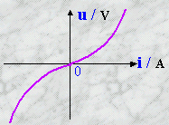
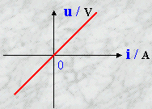
2、分类：
线性电阻：
非线性电阻：
伏安关系为直线，即，u-i平面过坐标原点的直线。
伏安关系为非直线，即，u-i平面过坐标原点的非直线。
1、电阻元件；
2、线性电阻的伏安曲线的斜率；
3、电阻器的电阻值。
无标称电阻值
R
i
i
+ u -
+ u -

Slide 15

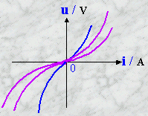
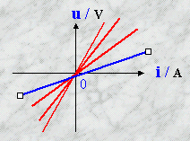
从元件参数是否随时间变化的角度可分为：
时不变电阻：
时变电阻：
伏安关系不随时间变动，即，伏安关系为u-i平面过坐标原点的一条曲线。 （定常电阻)
伏安关系随时间变动，即，伏安关系为u-i平面过坐标原点的一族曲线。
u / V
0
i / A
思考：“线性时不变电阻”的伏安关系？
u-i平面过坐标原点的一条直线

Slide 16


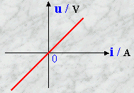
3、线性时不变电阻的特点：
特点：
电路符号：
R为电阻值，
单位：Ω（欧姆）
1）伏安关系为u-i平面过坐标原点的一条直线，斜率为R(电阻值)。
2）端电压与通过的电流符合欧姆定律，即： u=Ri 或 U=RI（注意：电流、电压为关联参考方向；若为非关联参考方向，则， u=-Ri 或 U=-RI ）
3）具有双向性: 伏安特性对原点对称
4）耗能元件: p=ui=Ri²=u²/R>0
5）无记忆元件：u(t)=Ri(t)
从外部吸收功率（吸收能量），即，电阻元件始终消耗能量
t时刻的电压u，
只与t时刻的电流i有关系，
与t时刻之前的电流没有关系。

Slide 17

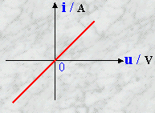
4、线性时不变电导：
G为电导值，
单位：S（西门子）
特点（完全同于电阻）
电路符号：
1）伏安关系为i - u平面过坐标原点的一条直线，斜率为G。
2）通过的电流与端电压符合欧姆定律，即： i = uG 或 I= UG （注意：电流、电压为关联参考方向）
3）具有双向性: 伏安特性对原点对称
4）耗能元件: p=ui=i² /G =u²G>0
5）无记忆元件：i(t)= u(t)G

Slide 18
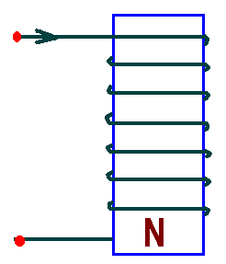
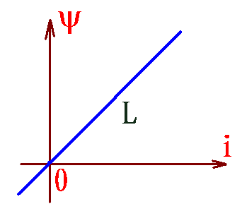
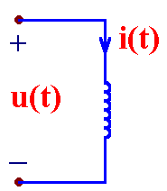
二、线性时不变电感元件：
1、电感元件；
2、线性电感的韦安曲线的斜率；
3、电感器的电感值。
i(t)
1、表示：
+
u(t)
-
电路
符号
L
2、定义：
韦安特性为ψ-i平面一条过原点直线的二端元件。

Slide 19
3、特性：
1）韦安特性：ψ(t)=Li(t)
2）伏安特性：
u、i参考方向关联
伏安关系为微积分方程
变化的电流 i(t) 才能产生感应电压u(t)
电流必须是动态变化的，否则电感器失去意义
动态元件

Slide 20
3、特性（续）
从电流表达式进行分析……
3）记忆元件：
由：
i=ψ/L
，得：
意义：电感在t 时刻电流不仅与t 时刻电压有关，且与t 时刻之前的电压有关，因此它是记忆元件，即，以电流的形式把电压记忆起来。

Slide 21
3、特性（续）
从磁场能量进行分析……
4）无源元件、储能元件：
假设电感电流从 0 变化到 i
因为：
所以：
说 明：
电流增大时，电感储存的磁场能量增加，吸收能量；
电流减小时，电感储存能量减小，此时电感释放能量，
但不会释放出比吸收的能量更多的能量；
因此，它是无源元件，也是储能元件。

Slide 22
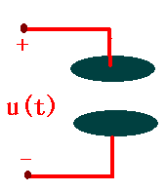
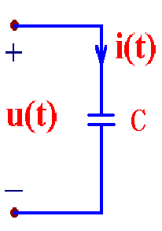
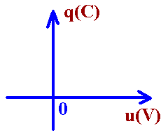
三、线性时不变电容元件
1、电容元件；
2、线性电容的库伏曲线的斜率；
3、电容器的电容值。
1、表示：
+
q(t)
-
电路
符号
q(t)=Cu(t)
i(t)=dq(t)/dt=Cdu(t)/dt
2、定义：库伏特性为q-u平面一条过原点直线的二端元件。

Slide 23

3、特性：
1）库伏特性： q(t)=Cu(t)
2）伏安特性：
（u、i参考方向关联）
伏安关系为微分方程
变化的电压 u(t) 才能产生电流i(t)
电压必须是动态变化的，否则电容器失去意义
动态元件

Slide 24
3、特性（续）
从电压表达式进行分析……
3）记忆元件：
由：
u=q/C
，得：
意义：电容在t 时刻电压不仅与t 时刻电流有关，且与t 时刻之前的电流有关，因此它是记忆元件，即，以电压的形式把电流记忆起来。

Slide 25
3、特性（续）
从电场能量进行分析……
4）无源元件、储能元件：
假设电压电流从 0 增加到 u
因为：
所以：
说 明：
充电时电压增大，电容储存的能量增加，吸收能量；
放电时电压减小，电容储存能量减小，此时电容释放能量。
但不会释放出比吸收的能量多的能量；
因此，它是无源元件，也是储能元件。

Slide 26
四、理想电压源元件 （有源二端元件）
1、定义：
能独立向外电路提供恒定电压的
二端元件。
i
u(V)
+ U_{s} -
+
u -
U_{s}
R
2、符号表示
i ( A)
1、U_{S}为电压源电压的大小，+、-
表示方向；
2、u、i为假设的端口电压和端口
电流；
3、在图示参考方向下，有：u=US 。
3、伏安关系：
平行于i轴的一条直线。
0
R(Ω) | 2 | 5 | 10 | 20
i(A) | 5 | 2 | 1 | 0.5
u(v) | 10 | 10 | 10 | 10
“过原点”表示“无源元件”，如，电阻的伏安曲线、电感的韦安曲线、电容的库伏曲线。
4、特点： 恒压不恒流
U_{s}=10v
（端电压 u 是恒定值、与i无关，电流 i 由外电路确定）。

Slide 27
五、理想电流源元件 （有源二端元件）
1、定义： 能独立向外电路提供恒定电流的二端元件。
i
i(A)
+
u -
I_{s}
I_{s}
R
2、符号表示
u( v)
3、伏安关系：
平行于u轴的一条直线。
1、I_{S}为电流源电流的大小，箭头
表示方向；
2、u、i为假设的端口电压和端口
电流；
3、在图示参考方向下，有 i= I_{S} 。
0
R(Ω) | 2 | 5 | 10 | 20
i(A) | 2 | 2 | 2 | 2
u(v) | 4 | 10 | 20 | 40
4、特点： 恒流不恒压
I_{s}=2A
（电流i是恒定值、与u无关，端电压u由外电路确定）。

Slide 28
六、受控源元件 （有源多端元件）
1、定义：依靠其它支路的电流或电压向外电路提供恒定电流或电压的元件。
2、电路结构特征：具有两条支路
电流源或电压源所在支路 —— 受控支路
控制电流或电压所在支路 —— 控制支路
控制支路
受控支路
3、分类：
线 性
非线性
时 变
时不变

Slide 29
4、线性时不变受控源电路模型：
（1） 电压控制电压源
（VCVS)
Voltage Controlled Voltage Source
I2
+
_
+
_
+
U₂ _
I2 =不定值(由外电路约束)
U₂= μU₁
U₁
μU₁
例:电子三极管
（2） 电压控制电流源
（VCCS)
I2
Voltage Controlled Current Source
+
U₂ _
+
_
U2 =不定值(由外电路约束)
I₂= gU₁
U₁
gU₁
例:场效应管

Slide 30
（3） 电流控制电压源
（CCVS)
Current Controlled Voltage Source
I2
+
U₁
-
+
U₂ _
+
_
I2 =不定值(由外电路约束)
U₂= γI₁
I₁
γI₁
例:直流发电机
（4） 电流控制电流源
（CCCS)
Current Controlled Current Source
I₂
+
U₁
₋
+
U₂ _
U2 =不定值(由外电路约束)
I₂= β I₁
I₁
βI₁
例:晶体三极管

Slide 31
5、线性时不变受控源特点：
（1） 非独立的电源：不能独立向外电路提供能量。
（2） 具有两重性：电源性、电阻性。
1、独立：理想电流源、理想电压源；
2、非独立：受控于其它支路（控制支路），控制量为电流或电压
能够向外电路提供能量，属于有源元件。
消耗能量，
属于无源元件。
注意：
独立电源在电路中可以独立地起“激励”作用，是实际电路电能或电信号的“源泉”。
受控源是描述电子器件中某一支路对另一支路控制作用的理想模型，本身不直接起“激励”作用。

Slide 32
本章要点：
电路及电路模型：
电路及其作用、分类、理想元件、理想电路模型
电路分析基本变量
定义、大小、单位、电流与电压的方向(关联参考方向)
3 电路常用元件
无源元件（电阻、电感、电容）；
有源元件（理想电压源、理想电流源）；
受控源（VCCS、CCCS、VCVS、VCVS)（了解即可）

Slide 33
导学复习：典型例题与强化练习

Slide 34
例1：
1-1 图示电路。
（1）若i=2A，u=5V,求该元件吸收的功率；
（2）若i=5A，u=-10V,求该元件发出的功率；
（3）若u=5V，该支路发出的功率P=10W，求电流i的值。
解：

Slide 35
例2： 图(a)电感元件，L=2H,电流的波形如图(b)所示。（1）求电压和电感吸收的功率，并画出其曲线；（2）求t=1.5s时的功率值和磁场能量。

Slide 36
例3： 图（a)电容元件。电压如图(b)示，（1）求电流i(t),吸收的功率p(t),画出曲线。（2)t=1s时吸收的功率及电场能量。

